Slide 1
前馈神经网络

Slide 2
前馈神经网络
神经元
激活函数
前馈神经网络
反向传播算法
梯度下降法

Slide 3
人工神经网络（ArtiﬁcialNeuralNetwork，ANN）是指一系列受生物学和神 经学启发的数学模型。这些模型主要是通过对人脑的神经元网络进行抽象，构 建人工神经元，并按照一定拓扑结构来建立人工神经元之间的连接，来模拟生 物神经网络。在人工智能领域，人工神经网络也常常简称为神经网络（Neural Network，NN）或神经模型（Neural Model）。

Slide 4
神经元
人工神经元（Artiﬁcial Neuron），简称神经元（Neuron），是构成神经网 络的基本单元，其主要是模拟生物神经元的结构和特性，接受一组输入信号并 产出输出。
生物学家在20世纪初就发现了生物神经元的结构。一个生物神经元通常具 有多个树突和一条轴突。树突用来接受信息，轴突用来发送信息。当神经元所 获得的输入信号的积累超过某个阈值时，它就处于兴奋状态，产生电脉冲。轴 突尾端有许多末梢可以给其他个神经元的树突产生连接（突触），并将电脉冲信 号传递给其它神经元。

Slide 5
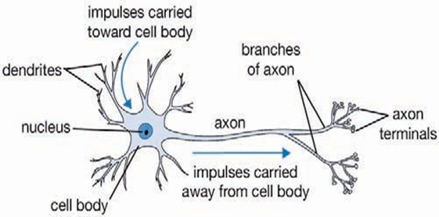
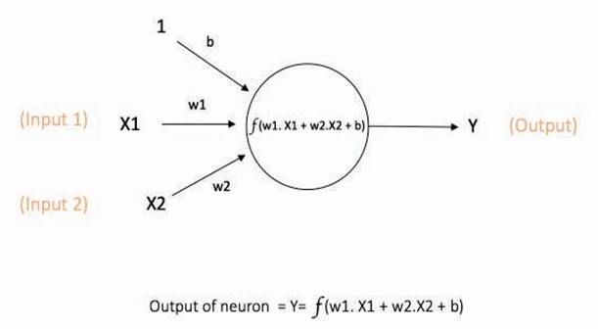
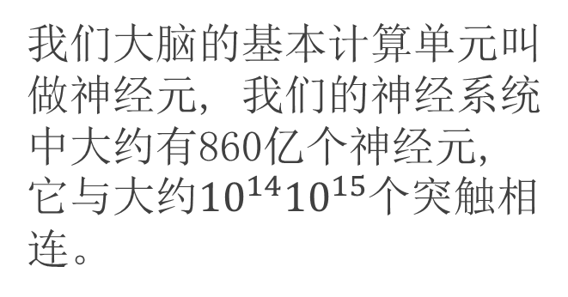
神经元
我们大脑的基本计算单元叫做神经元, 我们的神经系统中大约有860亿个神经元, 它与大约${10}^{14}{10}^{15}$个突触相连。
神经网络中计算的基本单位是神经元, 通常称为节点或单元。它接收来自其他节点或外部源的输入, 并计算输出。为了可以模拟人脑神经元的传导，我们必须把神经元的传导以数学公式来表示。

Slide 6
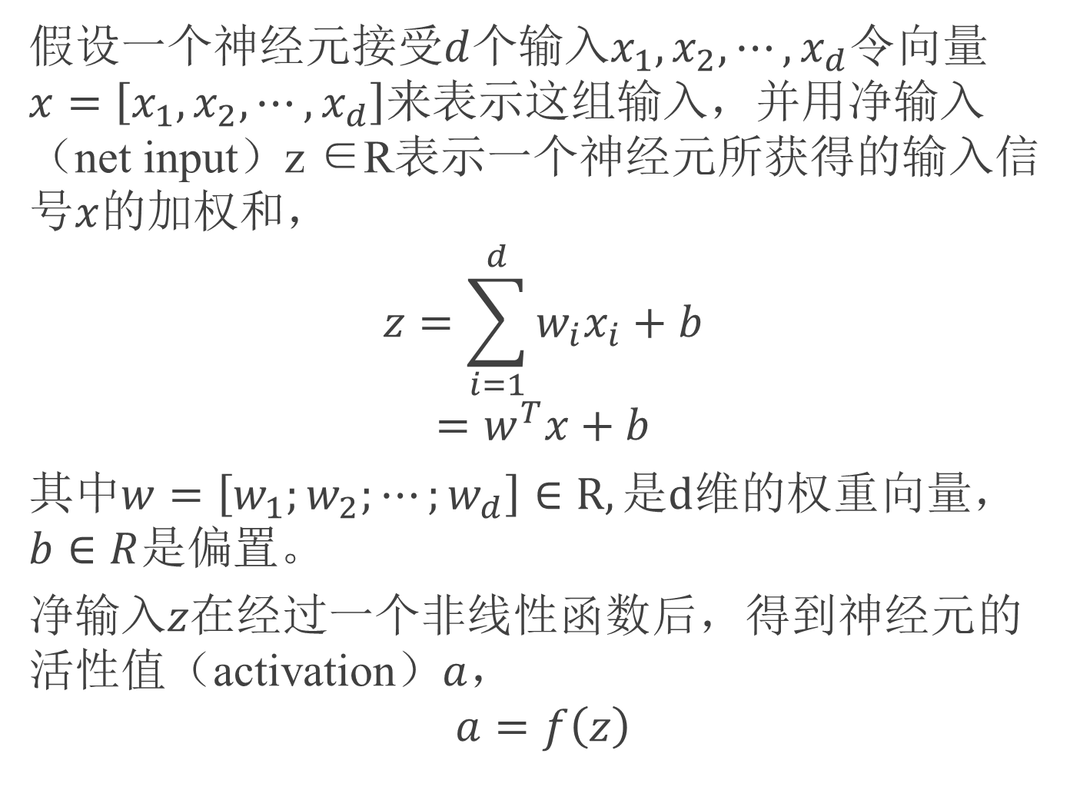
假设一个神经元接受$d$个输入$x_{1},x_{2},⋯,x_{d}$令向量$x=\left[x_{1},x_{2},⋯,x_{d}\right]$来表示这组输入，并用净输入（net input）z ∈R表示一个神经元所获得的输入信号$x$的加权和，
$$z=\sum_{i=1}^{d}{w_{i}x_{i}+b}$$
$$=w^{T}x+b$$
其中$w=\left[w_{1};w_{2};⋯;w_{d}\right]∈R,是d维的权重$向量，$b∈R$是偏置。
净输入$z$在经过一个非线性函数后，得到神经元的活性值（activation）$a$，
$$a=f\left(z\right)$$

Slide 7
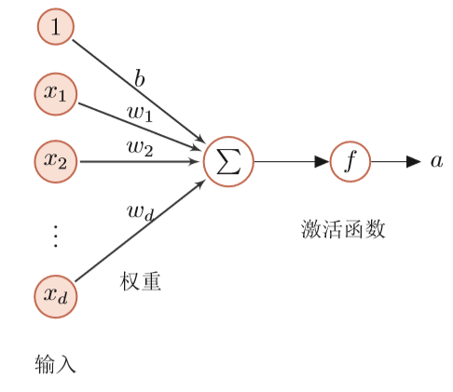
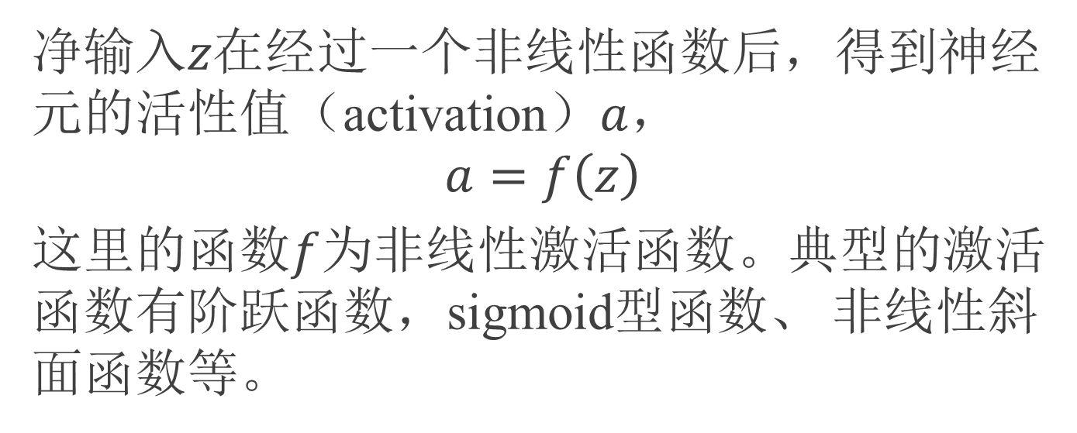
净输入$z$在经过一个非线性函数后，得到神经元的活性值（activation）$a$，
$$a=f\left(z\right)$$
这里的函数$f$为非线性激活函数。典型的激活函数有阶跃函数，sigmoid型函数、 非线性斜面函数等。

Slide 8
激活函数
为了增强网络的表达能力以及学习能力，一般使用连续非线性激活函数 （activation function）。因为连续非线性激活函数可导，所以可以用最优化的 方法来学习网络参数。
下面介绍几种在神经网络中常用的激活函数。

Slide 9
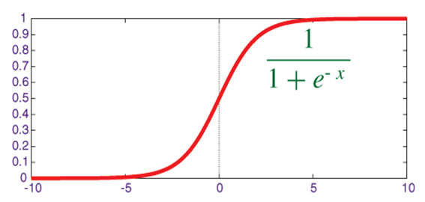
Sigmoid 函数
Sigmoid 函数的图像及公式如下：
此函数接受实值输入, 并将其限定到介于0和1之间的范围。小于临界值时会忽略此刺激，大于临界值时开始接收神经刺激，当达到一定程度时，感觉会开始钝化。

Slide 10
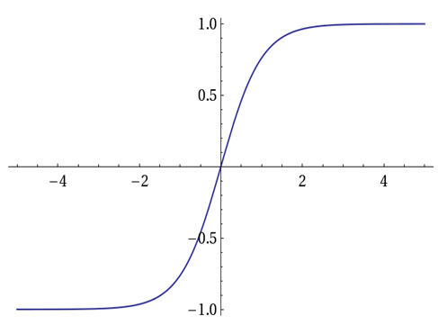
Tanh 函数
Tanh 是另一个激活函数, 它容忍一些负值。Tanh 接受一个实值输入, 并将它们限制到 [-1、1]。一般二分类问题中隐藏层用Tanh函数，输出层用sigmod函数。

Slide 11
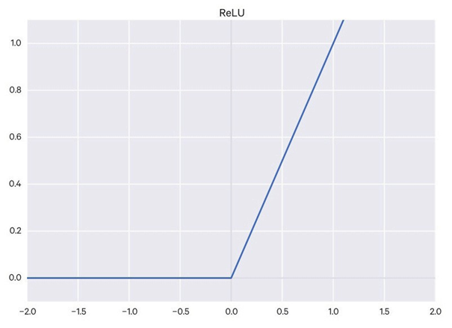
ReLU函数
ReLU函数是目前比较火的激活函数，相比于sigmod函数和tanh函数，它有以下独特的优点和缺点

Slide 12
ReLU函数优点
采用ReLU的神经元只需要进行加、乘和比较的操作，计算上更加高效。 ReLU函数被认为有生物上的解释性，比如单侧抑制、宽兴奋边界（即兴奋程度 也可以非常高）。在生物神经网络中，同时处于兴奋状态的神经元非常稀疏。人 脑中在同一时刻大概只有1∼4%的神经元处于活跃状态。Sigmoid型激活函数 会导致一个非稀疏的神经网络，而ReLU却具有很好的稀疏性，大约50%的神 经元会处于激活状态。 在优化方面，相比于sigmoid型函数的两端饱和，ReLU函数为左饱和函数， 且在x > 0时导数为1，在一定程度上缓解了神经网络的梯度消失问题，加速梯 度下降的收敛速度。

Slide 13
ReLU函数缺点
ReLU函数的输出是非零中心化的，给后一层的神经网络引入偏置偏移， 会影响梯度下降的效率。此外，ReLU神经元在训练时比较容易“死亡”。在训练时，如果参数在一次不恰当的更新后，第一个隐藏层中的某个ReLU神经元 在所有的训练数据上都不能被激活。那么，这个神经元自身参数的梯度永远都 会是0，在以后的训练过程中永远不能被激活。这种现象称为死亡ReLU问题 （Dying ReLU Problem），并且也有可能会发生在其它隐藏层。

Slide 14
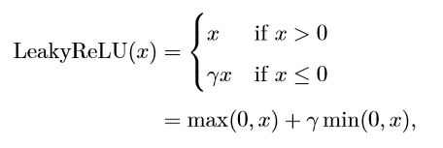
带泄露的ReLU函数
带泄露的ReLU（Leaky ReLU）在输入 x < 0时，保持一个很小的梯度λ。 这样当神经元非激活时也能有一个非零的梯度可以更新参数，避免永远不能被激活。
带泄露的ReLU的定义如下：
其中 γ是一个很小的常数，比如0.01。当γ < 1时，带泄露的ReLU也可以写为
LeakyReLU(x)=max(x,γx),

Slide 15
网络结构
一个生物神经细胞的功能比较简单，而人工神经元只是生物神经细胞的理想化和简单实现，功能更加简单。要想模拟人脑的能力，单一的神经元是远远不够的，需要通过很多神经元一起协作来完成复杂的功能。这样通过一定的连接方式或信息传递方式进行协作的神经元可以看作是一个网络，就是神经网络。

Slide 16
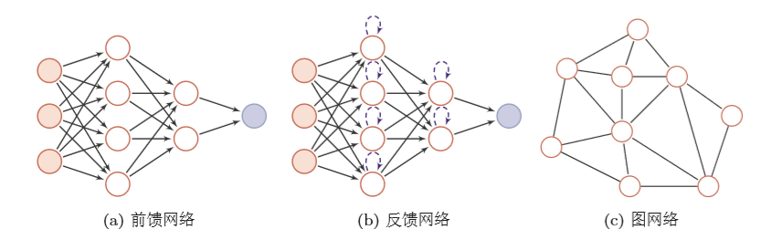
到目前为止，研究者已经发明了各种各样的神经网络结构。目前常用的神 经网络结构有以下三种：1.前馈网络2.反馈网络3.图网络

Slide 17
前馈神经网络
给定一组神经元，我们可以以神经元为节点来构建一个网络。不同的神经 网络模型有着不同网络连接的拓扑结构。一种比较直接的拓扑结构是前馈网络。
前馈神经网络（Feedforward Neural Network，FNN）是最早发明的简单人工神 经网络。
前馈神经网络也经常称为多层感知器（Multi-LayerPerceptron，MLP）

Slide 18
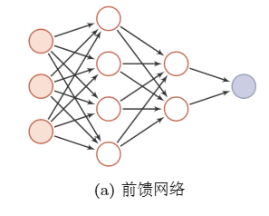
前馈神经网络
在前馈神经网络中，各神经元分别属于不同的层。每一层的神经元可以接 收前一层神经元的信号，并产生信号输出到下一层。第0层叫输入层，最后一 层叫输出层，其它中间层叫做隐藏层。整个网络中无反馈，信号从输入层向输 出层单向传播，可用一个有向无环图表示。

Slide 19
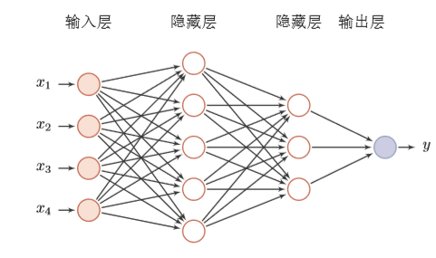
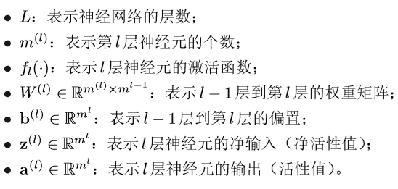
我们用下面的记号来描述一个前馈神经网络：

Slide 20
前馈神经网络
前馈神经网络可以通过逐层的信息传递，得到网络最后的输出a(L)。 整个网络可以看作一个复合函数ϕ(x;W,b)，将向量x作为第1层的输入a(0)，将 第L层的输出a(L) 作为整个函数的输出。
其中W，b表示网络中所有层的连接权重和偏置。

Slide 21

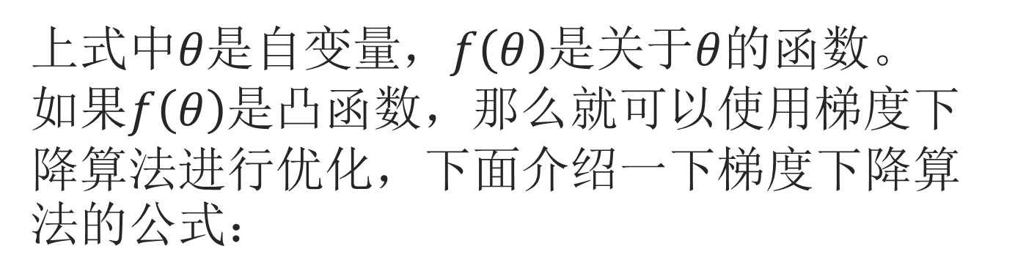
梯度下降法
首先理解什么是梯度？通俗来说，梯度就是表示某一函数在该点处的方向导数沿着该方向取得较大值，即函数在当前位置的导数。
上式中$θ是自变量，f\left(θ\right)$是关于$θ$的函数。
如果$f\left(θ\right)$是凸函数，那么就可以使用梯度下降算法进行优化，下面介绍一下梯度下降算法的公式：

Slide 22

梯度下降法公式
其中，θo是自变量参数，即下山位置坐标，η是学习因子，即下山每次前进的一小步（步进长度），θ是更新后的θo，即下山移动一小步之后的位置。

Slide 23


假设函数
训练数据集的假设函数（hypothesis function），又称模型函数：
代价函数
评估假设函数精确度、拟合度的代价函数（cost function）

Slide 24
代价函数
代价函数的核心功能：代价函数的函数值用来评估假设函数的精确度、拟合度。精确度、拟合度的比较对象是我们提供的训练数据集。
如果有一组(θ0，θ1，……，θn)使得代价函数取得最小值，则将这组(θ_0，θ1，……，θn)对应的假设函数对于我们提供的训练数据集有（最）很好的精确度，拟合度。即如果我们给一个待验证的特征值x，则通过h(x)计算出来的输出数据y=h(x)，和实际的数据y最接近。

Slide 25
梯度下降算法的核心思想讲解
学习速率α
其中的偏导数的系数α是学习速率（Learning Rate），且α>0。
1。α越大，学习速率越快，α不是越大越好。如果α太大的话，会导致梯度下降算法在图形的上坡和下坡上面来回震荡计算，严重的结果可能无法收敛；
2。如果α太小的话，会导致梯度下降算法的计算效率很低，虽然最后可以得到最佳的(θ0，θ1)，但是计算速度会很慢，训练时间会很长。

Slide 26
梯度下降算法的推导公式

Slide 27
反向传播算法
我们需要知道ANN是怎么训练的，假设ANN网络已经搭建好了，在所有应用问题中（不管是网络结构，训练手段如何变化）我们的目标是不会变的，那就是网络的权值和偏置最终都变成一个最好的值，这个值可以让我们由输入可以得到理想的输出，于是问题就变成了y=f(x，w，b)（x是输入，w是权值，b为偏置，所有这些量都可以有多个，比如多个x1，x2，x3……我们只需要知道一系列的w和b决定了一个函数f（x），这个函数让我们由输入可以计算出合理的y）我们最后的目标就变成了尝试不同的w，b值，使得最后的y=f（x）无限接近我们希望得到的值t

Slide 28

但是这个问题依然很复杂，我们把它简化一下，让（y-t）^2的值尽可能的小。于是原先的问题化为了C（w，b）=（f（x，w，b）-t）^2取到一个尽可能小的值。这个问题不是一个困难的问题，不论函数如何复杂，如果C降低到了一个无法再降低的值，那么就取到了最小值。
如何下降？数学告诉我们对于一个多变量的函f(a,b,c,d,……)而言，我们可以求得一个向量，它称作该函数的梯度，要注意的是，梯度是一个方向向量，它表示这个函数在该点变化率最大的方向，于是C（w，b）的变化量ΔC就可以表示成：
其中 是该点上的微小变化，我们可以随意指定这些微小变化，只需要保证ΔC<0就可以了，但是为了更快的下降，我们为何不选在梯度方向上做变化呢？

Slide 29


事实上，梯度下降的思想就是这样考虑的，我们使得 ，从而保证C一直递减，而对于w来说只要每次更新 即可。
ok，到这里，似乎所有的问题都解决了，让我们重新整理一下思绪，我们将问题转化了很多步： 网络权值偏置更新问题 ==> f（x，w，b）的结果逼近t ==> C（w，b）=（f（x，w，b）-t）^2取极小值问题 ==> C（w，b）按梯度下降问题 ==>取到极小值，网络达到最优

Slide 30
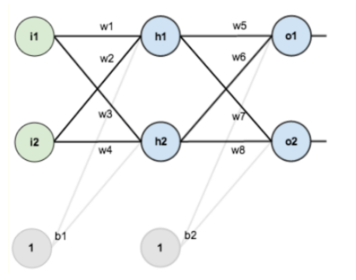
反向传播具体例子
第一层是输入层，包含两个神经元i1，i2，和截距项b1；
第二层是隐含层，包含两个神经元h1,h2和截距项 b2；
第三层是输出o1,o2，每条线上标的wi是层与层之间连接的权重，
激活函数我们默认为sigmoid函数。

Slide 31
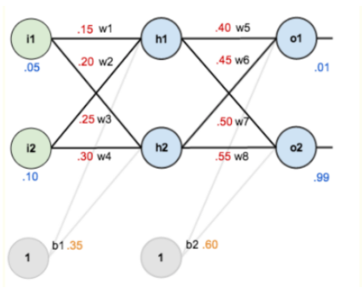
现在对他们赋上初值，如下图：
其中，输入数据 i1=0.05，i2=0.10;
输出数据 o1=0.01,o2=0.99;
初始权重 w1=0.15,w2=0.20,w3=0.25,w4=0.30;
w5=0.40,w6=0.45,w7=0.50,w8=0.88
目标：给出输入数据i1,i2(0.05和0.10)，使输出尽可能与原始输出o1,o2(0.01和0.99)接近。

Slide 32
反向传播具体例子
Step 1 前向传播
1.输入层---->隐含层
2.隐含层---->输出层
Step 2 反向传播
1.计算总误差
2.隐含层---->输出层的权值更新
3.隐含层---->隐含层的权值更新

Slide 33



1.输入层---->隐含层：
计算神经元h1的输入加权和：
神经元h1的输出o1:(此处用到激活函数为sigmoid函数)：
同理，可计算出神经元h2的输出o2：

Slide 34

2.隐含层---->输出层：
计算输出层神经元o1和o2的值：
这样前向传播的过程就结束了，我们得到输出值为[0.75136079 , 0.772928465]，与实际值[0.01 , 0.99]相差还很远，现在我们对误差进行反向传播，更新权值，重新计算输出。

Slide 35


1.计算总误差
总误差：(square error)
但是有两个输出，所以分别计算o1和o2的误差，总误差为两者之和：

Slide 36

2.隐含层---->输出层的权值更新：
以权重参数w5为例，如果我们想知道w5对整体误差产生了多少影响，可以用整体误差对w5求偏导求出：（链式法则）

Slide 37
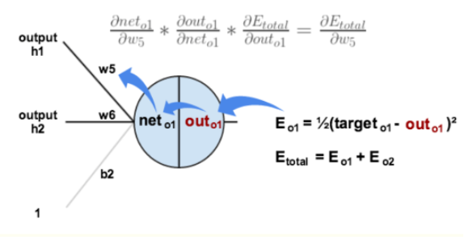

下面的图可以更直观的看清楚误差是怎样反向传播的：

Slide 38




现在我们来分别计算每个式子的值：
计算
计算
计算
最后三者相乘：

Slide 39
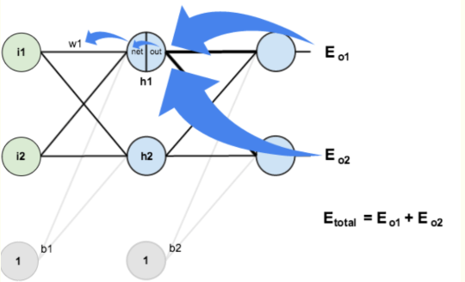
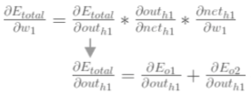
3.隐含层---->隐含层的权值更新：
方法其实与上面说的差不多，但是有个地方需要变一下，在上文计算总误差对w5的偏导时，是从out(o1)---->net(o1)---->w5,但是在隐含层之间的权值更新时，是out(h1)---->net(h1)---->w1,而out(h1)会接受E(o1)和E(o2)两个地方传来的误差，所以这个地方两个都要计算

Slide 40
前馈神经网络—数字分类
隐藏单元和体系的设计
MNIST数据集分析
数字分类模型构建和培训

Slide 41
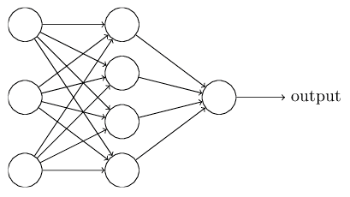
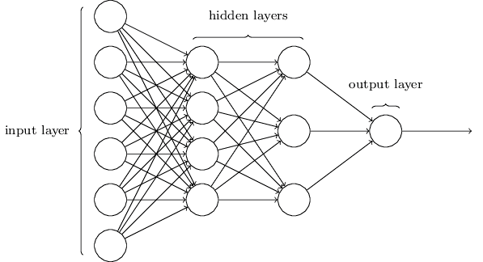
隐含层的设计
此网络中最左侧的层称为输入层, 而层内的神经元称为输入神经元。最右边或输出层包含输出神经元，中间层被称为隐藏层, 因为这个层中的神经元既不是输入也不是输出。
上面的网络仅有一个隐藏层, 但某些网络有多个隐藏层。例如, 右边的四层网络有两个隐藏层

Slide 42
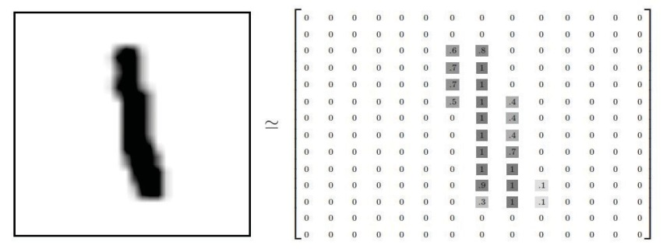
上图是一个更隐蔽的人工神经网络，但在其中组织输入、隐藏和输出图层的体系结构非常简单。例如, 让我们通过一个实用的示例来查看特定的手写图像是否有数字1。
首先, 我们将输入图像的像素送入输入层;例如, 在 MNIST 数据集中, 我们有单色图像。每一个都是28到 28, 所以我们需要有 28 x 28 = 784 神经元在输入层接收此输入图像。
在输出层中, 我们只需要1个神经元, 这会产生一个概率 (或分数), 该图像是否有数字9。例如, 大于0.5 的输出值表示此图像具有数字 1， 如果小于 0.5, 则表示输入图像中没有数字1。
因此, 这些类型的网络, 其中一个层的输出被送入下一层的输入, 被称为利用。在层中这种顺序性意味着它没有循环。

Slide 43
MNIST 数据集
MNIST 数据分为三部分: 培训数据的5.5万个数据点 (MNIST)、1万点测试数据 (MNIST 测试) 和5000点验证数据 (MNIST. 验证)。如前所述, 每个 MNIST 示例都有两个部分: 手写数字的图像及其对应的标签。定型集和测试集都包含图像及其相应的标签。
如图所示，每个图像是28像素 x 28 像素。我们可以将其解释为大量数字:

Slide 44
总结
本节课通过对神经网络的基本解释和对多层神经网络的需求进行了研究。本文还介绍了 TensorFlow 计算图模型, 并给出了线性回归和逻辑回归等基本示例。
我们对数字分类任务进行了一个模糊神经网络的基本实现。我们还回顾了神经网络环境中使用的术语。

